Slide 1
学会AI，
打开未来之门
KStudy（凯斯塔）AI 前沿科创
Challey PENG
KStudy

Slide 2
AI 编程实践：AI+脑电波意念与行为控制系统
3天封闭式Express
利用脑电波意念机控制无人机起飞飞行、机器人行动以及脑电波分析等，属于科技最前沿的领域，是目前AI正在攻克的方向。
项目分组：
  A：AI编程：编程理论，算法理论，算法编程，项目编程，AI模型，AI调用
  B：前沿创新硬件：组装脑电波意念机+机器人/无人机，用脑电波控制行动
  C：脑电波意念识别研究：对最前沿的大脑活动进行识别研究
  X：需求与产品定义，培养未来的产品经理
硬件准备：笔记本电脑+脑电波意念机（1299+）+机器人/无人机（500-800），需自行购买
课程（1v4，不超过4人组），3天封闭式学习
  AI 前沿知识，目前全球最先进的AI模型介绍（0.5d）
  AI 编程工具的基本应用与脑电波深入学习（0.5d）
  AI+脑电波项目应用（脑电波控制无人机飞行/机器人行动/意念灯光控制、脑电波意念分析）（1.5d）
  利用脑电波提升专注力，助力孩子高效学习。（0.5d）
  课程安排：集中式3天学习，每天8小时（8:00-18:00，中午休息2小时）。
  课程效果：掌握AI编程，学会利用AI编写系统，利用自己编写的系统+脑电波提升专注力。后续不断深化学习，有机会利用自己的系统作品申报项目。
  课程总价：6800元，内部优惠组团价：4980元，3-4人开课。

Slide 3
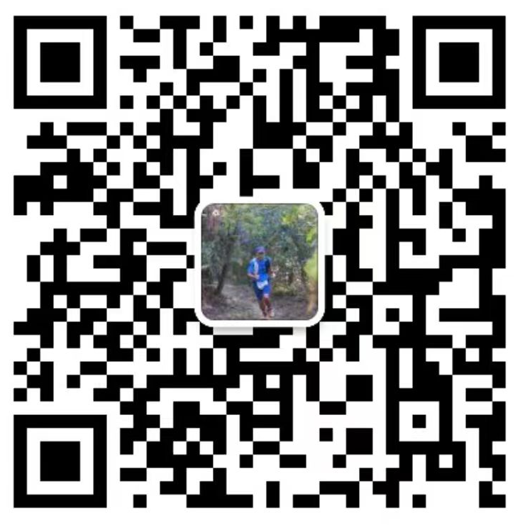
报名
联系老师（微信：Challey）
预约时间（选择上课时间）
准备电脑（准备笔记本电脑）
准备硬件（脑电波意念机+机器人/无人机）

Slide 4



KStudy（凯斯塔）科创学院
凯斯塔三大承诺，无忧学编程，掌握AI前沿科技
真正的实战编程
4+2理想的升学通道
不同于流水线编程教育
老师拥有大型项目实战经验，传授实战化编程
每一位同学都可参与实战化项目
拥有实际助力升学教育经验
小升初、初升高、高升本+竞赛
出国留学AI+项目开发
帮助同学们打开新的赛道
可永久参与学习！
可永久参与AI研究与项目开发

Slide 5
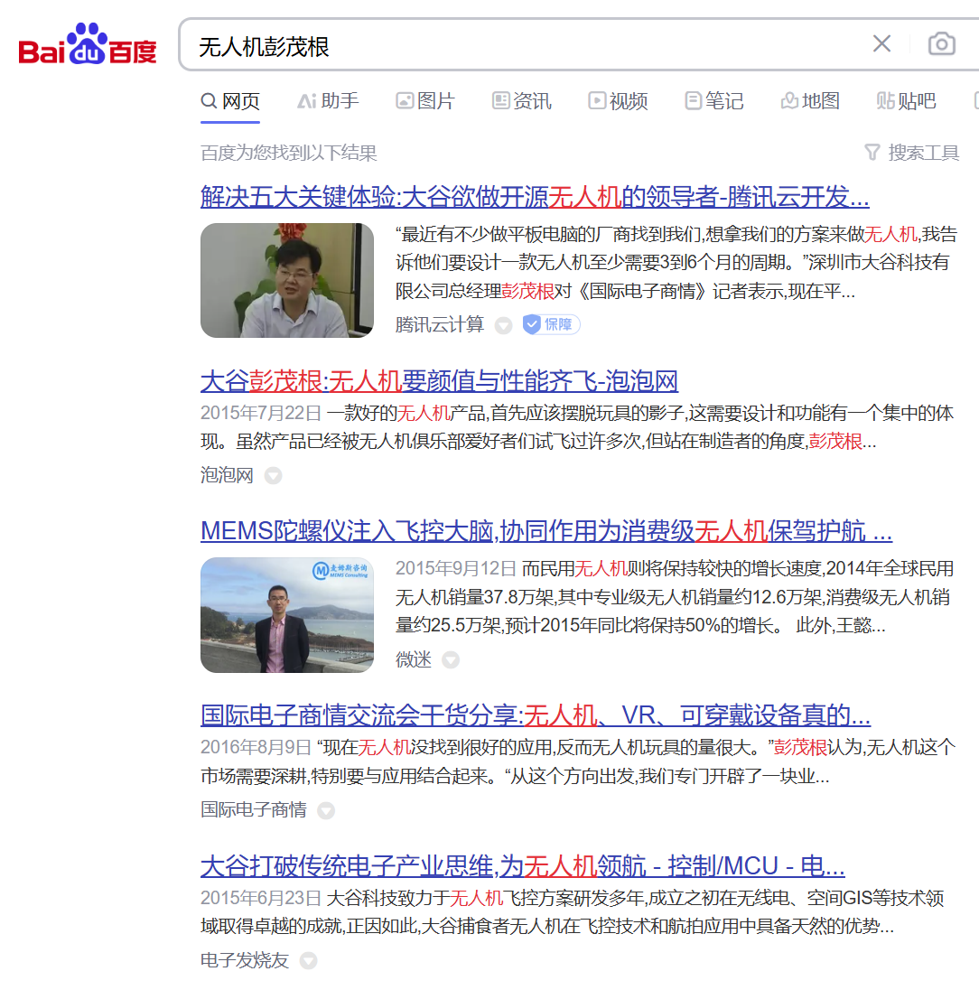
创始人介绍
Challey PENG
彭茂根
曾是第二大无人机厂商创始人
2014-2016 把大谷无人机打造成第二大无人机厂商，被国内外多家大型媒体报道
可百度：大谷无人机彭茂根
任职多所学校科创、编程、AI老师（外聘）
有经验、有耐心、有爱心是教好每一位同学的必要前提
有多年大型项目实践经验
2002年全国无线电监测系统
2014年大谷无人机
2024年-至今，全球越野跑&马拉松AI运动平台
参与全球开源系统 Drupal 20余年（现已成为AI平台）
可为每一位同学建立自己的网站&应用平台，并在平台上进行编程实践
两个孩子的父亲
同时教自己的孩子，对每一位同学都严格相待，视若己出

